Slide 1





InfraReady
Standardiser, automatiser et superviser une infrastructure Linux / Windows
MIR Mahan · Jolan Allen (chef de projet) · Kenzi Bendjelloul
Bachelor 3 Cybersécurité — projet fil rouge — 23 octobre 2026
Notes:
Présentation du projet fil rouge InfraReady : un laboratoire de trois serveurs sur Proxmox, configuré par Ansible, supervisé par Prometheus et Grafana, versionné sur GitHub avec une intégration continue. Durée visée : 20 minutes, puis questions.

Slide 2


Le besoin : d'une administration manuelle à un parc maîtrisé
Standardiser
Automatiser
Superviser
Tracer
Mêmes configurations partout, décrites dans le dépôt et non sur les serveurs
Installations sans saisie, playbooks Ansible rejouables et idempotents
Voir une panne avant les utilisateurs : métriques, alertes, tableau de bord
Chaque changement en Git, validé par la CI, avec une preuve horodatée
Contrainte forte : laboratoire isolé du réseau domestique, aucun secret en clair, retour arrière possible à chaque étape.
Notes:
InfraReady est une PME fictive qui administre ses serveurs à la main. Les quatre objectifs du sujet : standardiser, automatiser, superviser, tracer. Les contraintes : isolation, secrets chiffrés, réversibilité par snapshots.

Slide 3
Le projet en chiffres
3
8
7
serveurs
playbooks Ansible
règles d'alerte
WIN-DC01, LINUX01, OPS01
2e passage changed=0
dont 2 testées en séance 6
104
17
0
preuves horodatées
demandes de fusion
secret dans l'historique
y compris les échecs
CI verte sur chacune
gitleaks en CI
Notes:
Les chiffres clés. Insister sur les 104 preuves : chaque résultat du rapport renvoie à une sortie de commande horodatée, et les premiers essais en échec sont conservés.

Slide 4
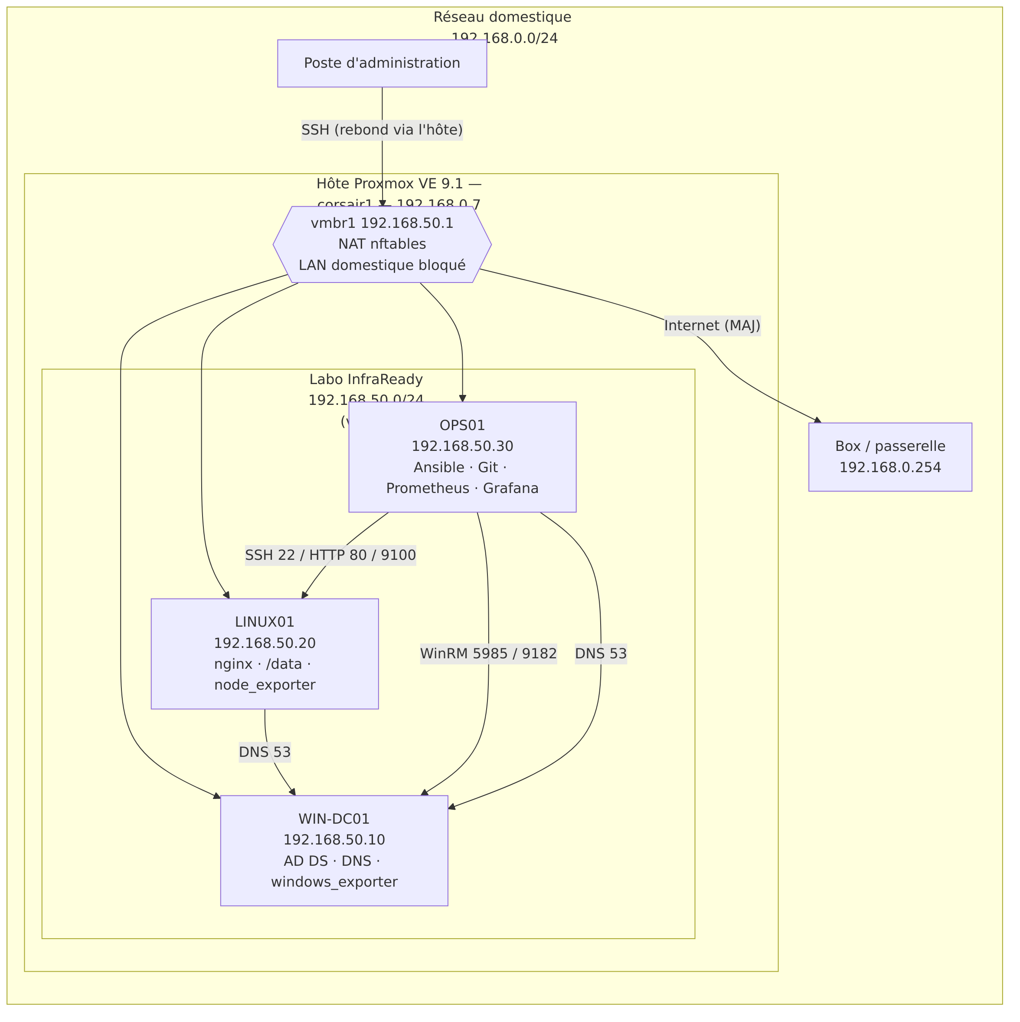

Un laboratoire Proxmox isolé, trois rôles distincts
WIN-DC01 · 192.168.50.10
Windows Server 2025 — Active Directory et DNS du domaine infraready.test
LINUX01 · 192.168.50.20
Ubuntu 24.04 — site web nginx, disque de test /data
OPS01 · 192.168.50.30
Ubuntu 24.04 — Ansible, Prometheus, Grafana : le poste d'exploitation
Réseau 192.168.50.0/24 sur le pont vmbr1 : accès Internet par NAT, toute connexion vers le réseau domestique bloquée (nftables).
Notes:
Trois VM sur l'hôte Proxmox corsair1. Le pont vmbr1 n'a pas de carte physique ; l'hôte fait passerelle avec une traduction d'adresses et un filtrage nftables. Écart au sujet : Proxmox au lieu de VMware Workstation, à faire valider.

Slide 5




Notre méthode : le dépôt décrit le laboratoire
Snapshot
Ansible
2e passage
Preuve P-xx
PR + CI
Relecture
Retour arrière avant chaque changement
Réaliser depuis OPS01, jamais à la main
changed=0 : l'état est stable
Sortie horodatée, échecs compris
1 sujet, 1 branche, lint et secrets
Fusion par le chef de projet
Une modification faite à la main est rejouée en Ansible. Si le second passage n'est pas à changed=0, ce n'est pas terminé : on diagnostique et on corrige le playbook. La plupart de nos défauts ont été trouvés ainsi.
Notes:
Le cycle appliqué à chaque changement. Le point clé : le second passage d'un playbook est un test, pas une formalité. Depuis le 20/10, aucune modification n'est poussée directement sur main.

Slide 6
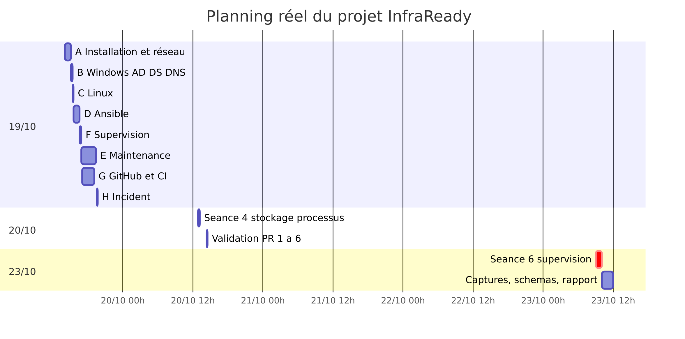
Planning réel : trois journées de travail
19/10 : phases A à H · 20/10 : séance 4 et validation des PR · 23/10 : séance 6 (en rouge) et livrables
Notes:
Le planning reconstitué depuis le journal des changements : les huit phases le 19/10, la séance 4 et la relecture des PR le 20/10, la séance 6 le 23/10.

Slide 7

Réalisation — phases A à H
Installation, Windows, Linux, Ansible, maintenance, supervision, CI, incident
Notes:
Première partie : les huit phases du sujet, chacune avec ses résultats mesurés et ses difficultés.

Slide 8

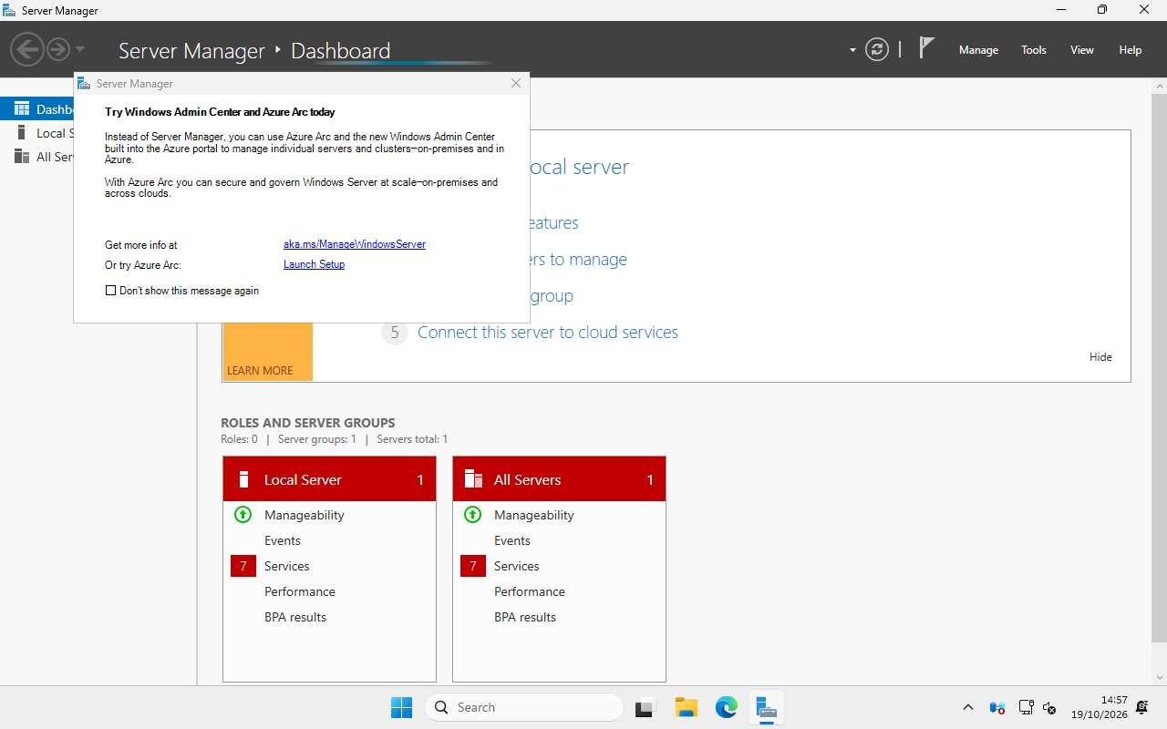
A–C : un socle installé sans saisie manuelle
A · Installation et réseau
Ubuntu autoinstall et Windows autounattend ; isolation vérifiée : le réseau domestique est bloqué depuis le labo mais joignable depuis l'hôte
B · Active Directory
Forêt infraready.test, dcdiag : 10 tests fonctionnels réussis ; 2 groupes, 4 comptes, partage en moindre privilège
C · Administration Linux
Comptes et droits par groupe, nginx, disque de test identifié par son numéro de série avant formatage
WIN-DC01 installé automatiquement (P-03)
Notes:
Phase A : installations entièrement automatiques ; le test d'isolation compare le même ping depuis le labo et depuis l'hôte. Phase B : forêt créée par Ansible, NTP externe pour Kerberos. Phase C : on n'a formaté le disque qu'après cinq contrôles.

Slide 9


D : des playbooks rejouables, des secrets chiffrés
Playbook | Cible | 2e passage
windows_adds.yml | WIN-DC01 — forêt AD | changed=0
windows_base.yml | WIN-DC01 — objets, partage, DNS, exporter | changed=0
linux_base.yml | LINUX01 — comptes, nginx, pare-feu, timer | changed=0
ops01_monitoring.yml | OPS01 — Prometheus, Grafana | changed=0
controle_sante.yml | 3 serveurs — lecture seule | changed=0
linux_quotas.yml | LINUX01 — quotas /data | changed=0
Ansible Vault (AES256)
Mots de passe Administrateur, DSRM, comptes AD et Grafana chiffrés ; vérifiés avant toute modification.
Défaut trouvé
Le DC réenregistrait lui-même son PTR, le playbook le réécrivait : chacun écrasait l'autre. Corrigé, changed=0 stable.
Notes:
Phase D, portée par Kenzi : inventaire, SSH et WinRM, vault chiffré. Chaque playbook est rejoué deux fois. Exemple de défaut révélé par le second passage : le PTR du contrôleur de domaine.

Slide 10
E : une maintenance qui sait s'arrêter
Snapshot
Windows Update : la boucle KB5007651
Pré-contrôles
disque < 85 %, services
5 mises à jour installées en 1 h 13, redémarrage du DC — mais la tâche échoue.
KB5007651 est « installée » 3 fois de suite et toujours reproposée.
Diagnostic croisé : historique Windows Update, journal Système, Get-MpComputerStatus.
Décision : exclusion documentée, suivi manuel — passage complet ensuite.
Mises à jour
sans suppression
Post-contrôles
services, HTTP 200
Rapport
par serveur
Notes:
Les playbooks de maintenance refusent de continuer si un pré-contrôle échoue. L'anecdote Windows Update illustre la démarche : croiser plusieurs sources avant de conclure, puis décider et documenter.

Slide 11
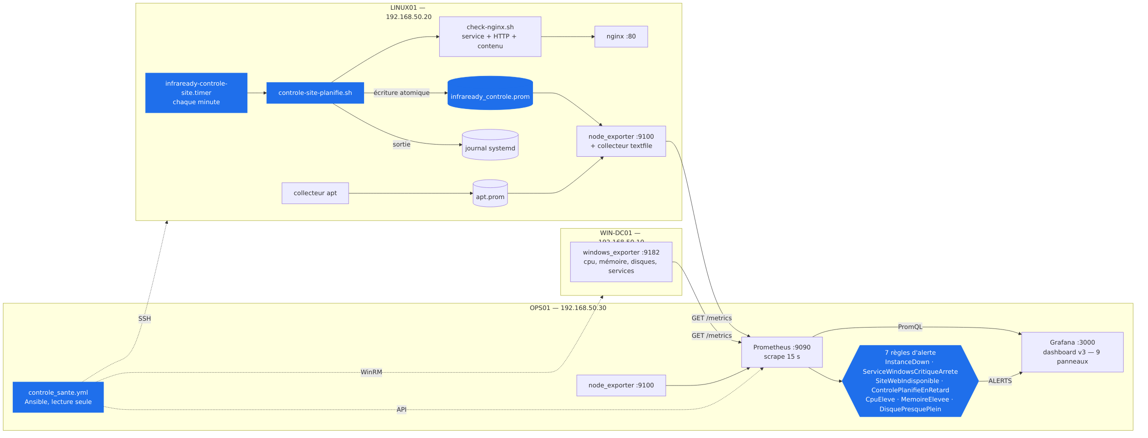
F : collecter, visualiser, alerter
4/4
1 709 · 3 263
60 s
16 s
cibles collectées
métriques Linux · Windows
InstanceDown en firing
pour revenir à la normale
Notes:
Prometheus sur OPS01 collecte node_exporter et windows_exporter, ports ouverts à OPS01 seulement. Démonstration en phase F : l'arrêt de l'exporter de LINUX01 déclenche InstanceDown en une minute.

Slide 12
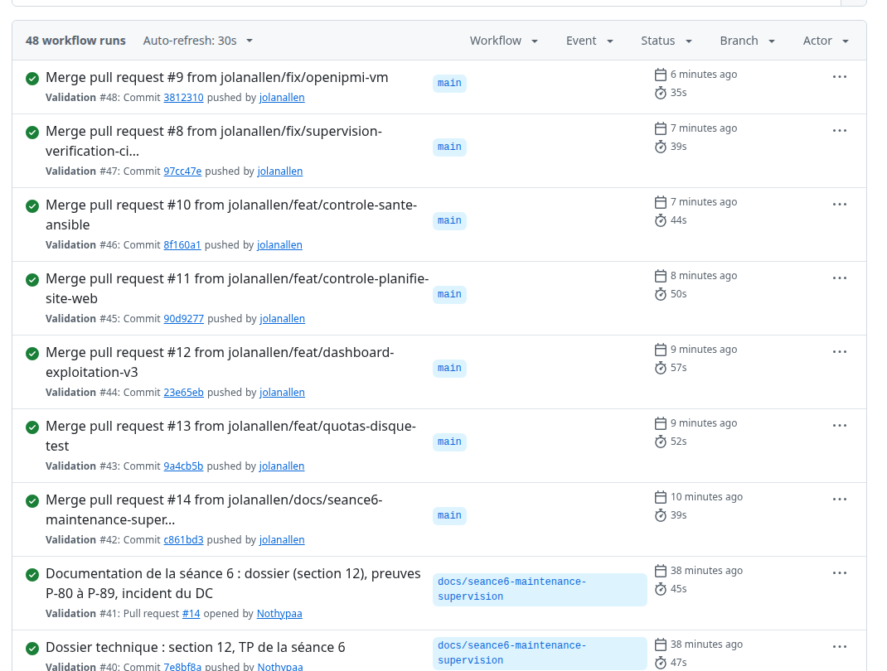
G : chaque changement validé avant d'entrer dans main
Arborescence attendue
les livrables sont présents
YAML + Ansible
yamllint, syntax-check, ansible-lint
Prometheus + Grafana
promtool, JSON du dashboard
Aucun secret en clair
gitleaks sur tout l'historique
Limite assumée : la CI valide les fichiers mais ne déploie pas — le réseau du labo est privé.
Notes:
Le pipeline GitHub Actions a quatre jobs. Il tourne sur chaque push et chaque demande de fusion ; le chef de projet relit puis fusionne. On ne prétend pas que la CI déploie : un runner GitHub ne peut pas joindre le laboratoire.

Slide 13
H : un incident nginx, de la panne au retour à la normale
19:27:22
19:27:27
19:27:51
19:28:20
19:30
19:31
root du site modifié, nginx -t OK
HTTP 404 constaté depuis OPS01
Cause : nginx -T montre le mauvais root
1re correction : fichier restauré, toujours 404
flush_handlers ajouté au playbook
HTTP 200, 2e passage changed=0
Le défaut était dans notre playbook : le test HTTP échouait avant la fin du play, et Ansible n'exécute les gestionnaires (rechargement de nginx) qu'en fin de play. L'incident a été reproduit une seconde fois pour prouver que le playbook corrigé suffit.
Notes:
Incident contrôlé : un changement de configuration qui passe nginx -t mais casse le site. Diagnostic par élimination en moins d'une minute. Point fort : la première correction a échoué, ce qui a révélé un vrai défaut d'ordre d'exécution dans le playbook.

Slide 14

Séances 4 et 6 — exploitation
Pannes contrôlées, supervision, contrôle de santé, incident réel
Notes:
Deuxième partie : les travaux pratiques des séances 4 et 6, orientés exploitation.

Slide 15
Séance 4 : six pannes contrôlées, une à la fois
1
Variable incorrecte
2
Variable Jinja2 inexistante
3
Mauvaise destination
HTTP 200 mais mauvais message publié
Tâche en échec, ancienne page servie
Fichier écrit dans /tmp, page inchangée
4
Gestionnaire non notifié
5
nginx arrêté
6
Contenu incomplet
Fichier modifié, nginx pas rechargé
check-nginx.sh renvoie 1, redémarrage
HTTP 200, l'assertion de contenu échoue
Leçon : un code HTTP 200 ne prouve pas que le bon contenu est publié — d'où le contrôle de contenu ajouté au playbook.
Notes:
Les six scénarios du support, chacun introduit seul, diagnostiqué avec la procédure commune puis annulé. Deux scripts de vérification en lecture seule avec des codes de sortie 0, 1, 2.

Slide 16
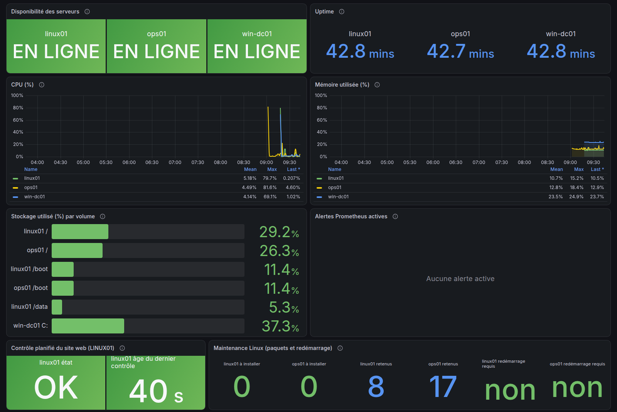
Séance 6 : distinguer « donnée absente » et « zéro »
État initial
5 écarts relevés avant toute modification, dont 2 défauts réels corrigés par Ansible
9 panneaux décrits
Chaque panneau dit ce qu'il permet de décider, avec ses unités
NON COLLECTÉ ≠ 0
Labo éteint = trou dans la courbe, pas une valeur nulle
Notes:
Séance 6 : on commence par une fiche d'état initial datée. Le tableau de bord passe en version 3 ; le point important du support est de ne pas confondre une donnée absente avec une valeur nulle.

Slide 17
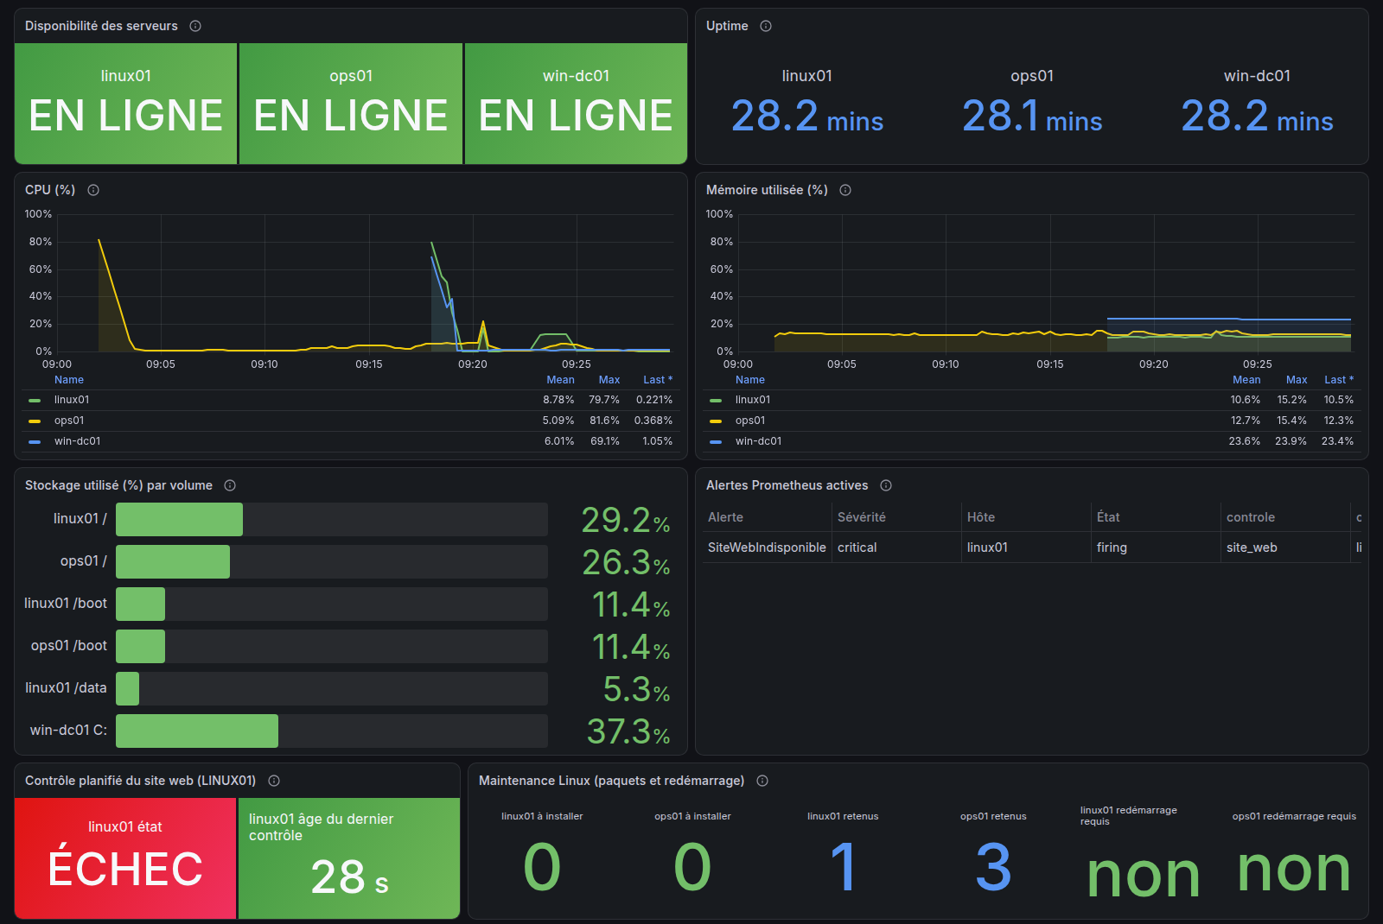
Séance 6 : le site surveillé, deux alertes testées
SiteWebIndisponible
Test : nginx arrêté
firing à +3 min 08
résolue 27 s après
ControlePlanifieEnRetard
Test : timer arrêté
firing après 10 min
résolue en 11 s
Vue figée à 09:29:40 : contrôle en ÉCHEC, serveur toujours EN LIGNE (P-84)
Notes:
Un timer systemd exécute check-nginx.sh chaque minute et publie son résultat pour Prometheus. Test 1 : nginx arrêté, l'alerte se déclenche alors que l'exporter reste joignable — c'était l'angle mort de la phase H. Test 2 : on arrête le timer lui-même.

Slide 18
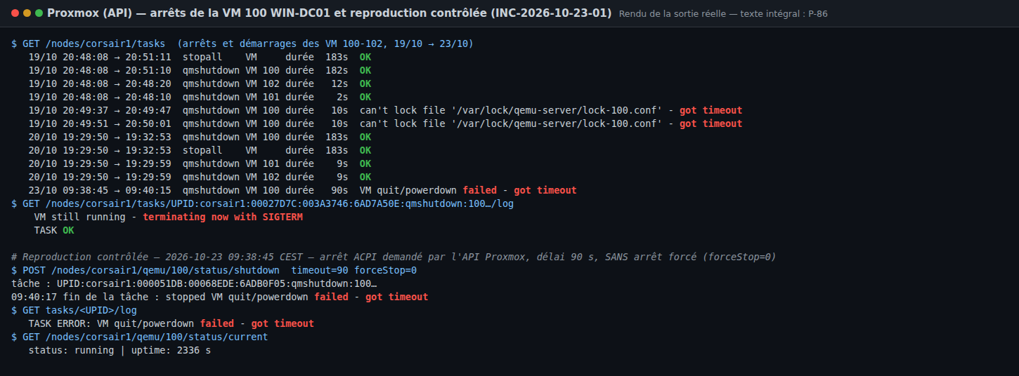
Séance 6 : un incident réel — le DC arrêté brutalement
Symptôme
Événements 41 et 6008 au démarrage du DC
Hyperviseur
VM 100 : 183 s puis SIGTERM ; VM Linux : 9 s
Hypothèse
ACPI ignoré sans session ouverte
Observation
ShutdownWithoutLogon = 0
Correction prête, pas appliquée
Reproduction
Arrêt demandé sans forcer : délai dépassé
ShutdownWithoutLogon = 1 via windows_base.yml. Elle touche le DC partagé : elle attend la validation de l'équipe.
Notes:
Trouvé grâce à l'état initial, pas préparé. La supervision ne pouvait pas le voir : Prometheus s'arrête avec l'hôte. La reproduction a été faite sans arrêt forcé, donc sans risque. La correction est prête mais nous ne modifions pas le DC sans validation.

Slide 19
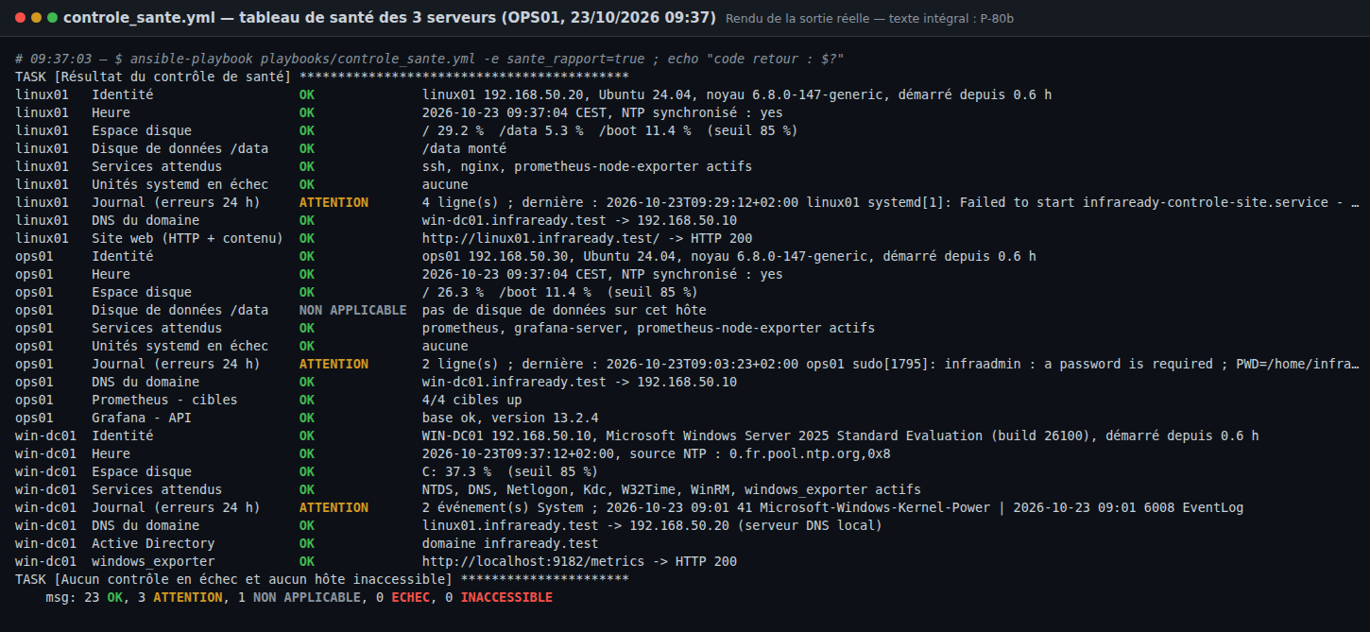

Séance 6 : contrôle de santé, maintenance encadrée, quotas
controle_sante.yml
Maintenance LINUX01
Quotas sur /data
23 OK · 0 ECHEC · lecture seule, code 2 en cas d'échec
3 paquets installés, aucun écart avant / après
alice bloquée à 250 Mio, bruno non affecté
Notes:
Le contrôle de santé couvre les trois serveurs en lecture seule et sert de critère d'arrêt pour la maintenance : on compare les rapports avant et après. Défi choisi : les quotas, avec un garde-fou sur le numéro de série du disque.

Slide 20
Bilan
Ce que nous avons appris, ce qui reste ouvert
Notes:
Dernière partie : enseignements, limites, points ouverts.

Slide 21
Ce que nous avons appris
Environnement
Idempotence
Vérifier la plateforme réelle avant de dérouler la procédure prévue
Un second passage est un test : il révèle les conflits entre l'automatisation et le système
Vérifications
Preuves
Une vérification doit échouer quand elle ne vérifie rien — tester aussi le cas négatif
Garder les échecs : ils expliquent les décisions mieux que les réussites
Notes:
Une quarantaine de difficultés, toutes documentées. Le fil conducteur : la plupart des défauts ont été trouvés en vérifiant qu'une vérification pouvait échouer.

Slide 22

Limites et points ouverts
Limites connues
Points ouverts
WinRM en HTTP, Prometheus et Grafana sans TLS (labo isolé)
Pas d'Alertmanager : aucune notification
Supervision sur le même hôte que les serveurs
KB5007651 exclue, à suivre à la main
Correction du DC (UC-05) : en attente de validation
Bilans individuels à rédiger par chaque membre
Commits de Kenzi Bendjelloul à ajouter
Proxmox au lieu de VMware : à faire valider
Notes:
Nous présentons les limites et ce qui reste à faire tels quels, sans les cacher. Le point ouvert principal est compris et sa correction est prête.

Slide 23
Un laboratoire décrit par son dépôt
Reproductible, observable, vérifiable — et prêt à être étendu
Perspectives : supervision hors de l'hôte · WinRM HTTPS et TLS · centralisation des journaux · alerte prédictive sur le disque · Ubuntu dans le domaine AD
Rapport complet : InfraReady-Rapport-final.pdf · dépôt github.com/jolanallen/InfraReady
Notes:
Conclusion : InfraReady est passée d'une administration manuelle à un laboratoire dont l'état est reproductible depuis le dépôt, dont la maintenance s'arrête d'elle-même si les conditions ne sont pas réunies, et dont les anomalies sont visibles avant les utilisateurs. Merci, place aux questions.

